Slide 1
Громадський бюджет (бюджет участі) у місті Чернігові: досвід впровадження і перші результати
Чернігівська міська рада
Чернігів, 27 листопада 2015 року

Slide 2
Місто Чернігів разом із Черкасами та Полтавою цього року стали учасниками реалізації проекту
Чернігівська міська рада
“Партисипаторний бюджет – можливості для підвищення громадської активності і встановлення належного партнерства із органами влади”

Slide 3
Громадський бюджет = бюджет участі = партисипаторний бюджет
Чернігівська міська рада
(participatory budgeting) — це інструмент прямої демократії, за допомогою якого громадяни беруть участь у прийнятті рішень щодо розподілу бюджетних коштів

Slide 4
Чернігівська міська рада
Переваги громадського бюджету:
Участь у прийнятті рішень громадян, що покращує соціальну інтеграцію міської громади.
Новий майданчик для діалогу мешканців і влади.
Досвід проектної роботи.
Вирішення проблем, “до яких не доходять руки”. Учасницьке бюджетування порушує проблеми, які можуть вважатися другорядними або відкладатися з року в рік.
Нові ідеї і нові люди.

Slide 5
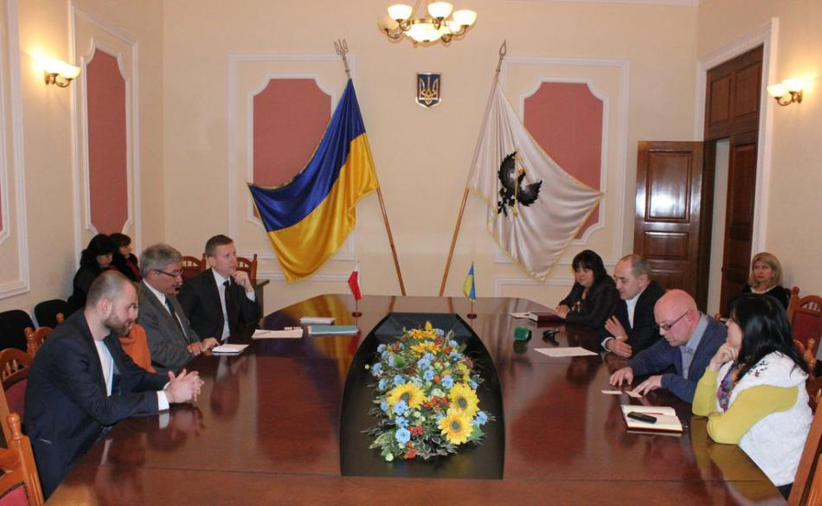
Чернігівська міська рада
Як це було:
4 березня 2015 року відбулася перша зустріч у Чернігівській міській раді з представниками Фундації українсько-польської співпраці ПАУСІ

Slide 6
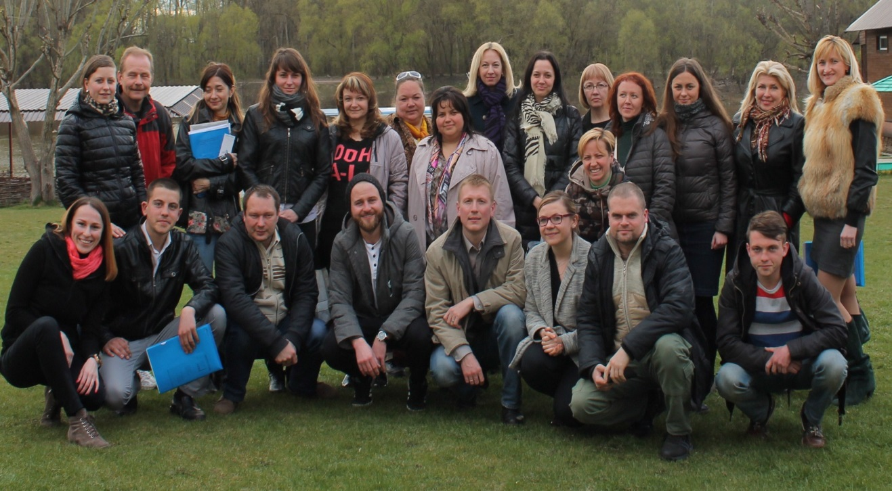
Чернігівська міська рада
У березні-квітні пройшли презентаційні зустрічі та одноденні семінари у міських радах Черкас, Полтави та Чернігова. Також відбулися триденні навчання для громадських активістів цих міст

Slide 7
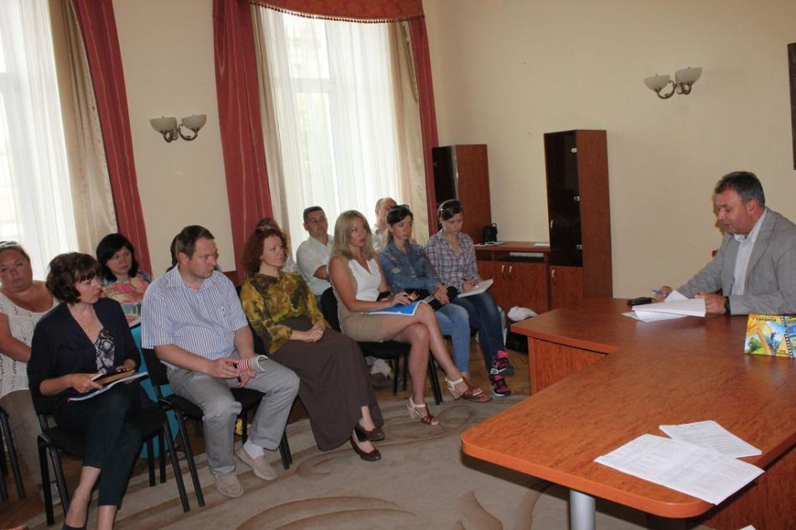
Чернігівська міська рада
У місті Чернігові розпорядженням міського голови від 30 квітня 2015 року №114-р була створена робоча група з питань розробки основних положень та принципів громадського (партисипаторного) бюджету в місті Чернігові

Slide 8
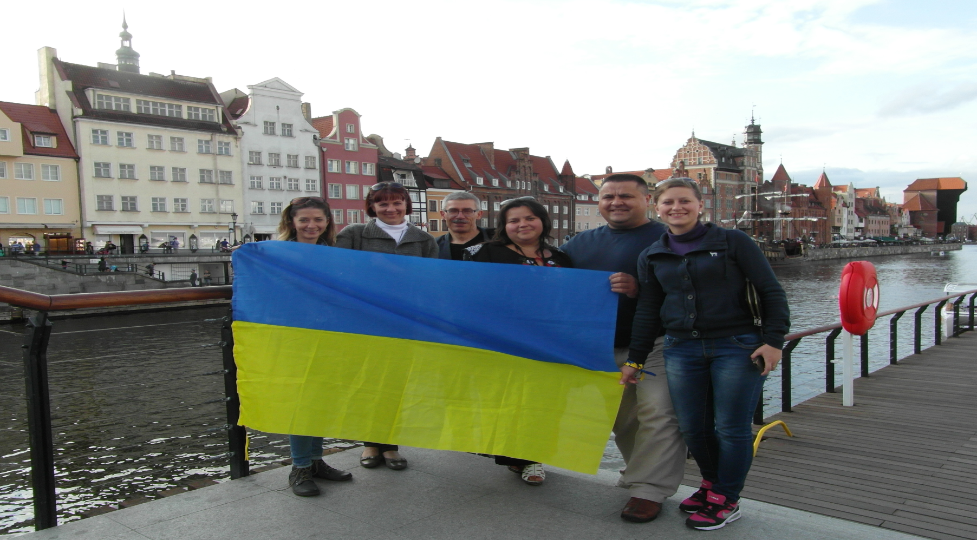
Чернігівська міська рада
13-17 липня 2015 року відбувся навчальний візит представників влади і громадськості до Польщі

Slide 9
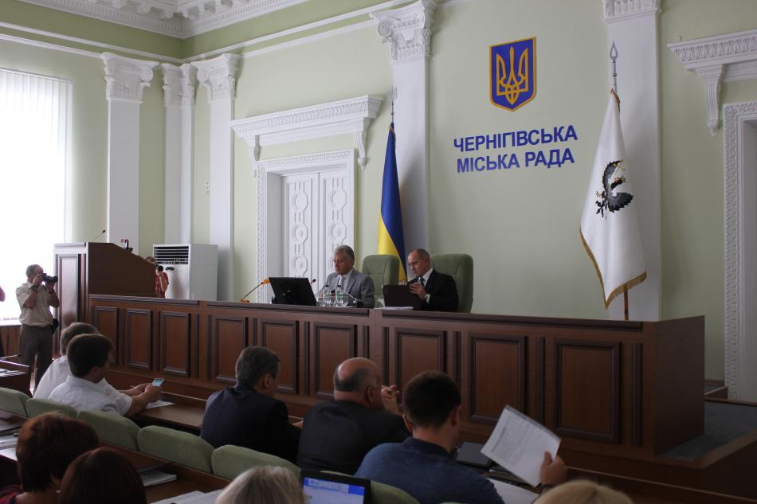
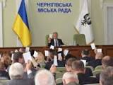
Чернігівська міська рада
Розроблено проект Положення про громадський бюджет (бюджет участі) у місті Чернігові, який розглянуто та затверджено на пленарному засіданні Чернігівської міської ради 28 серпня 2015 року

Slide 10
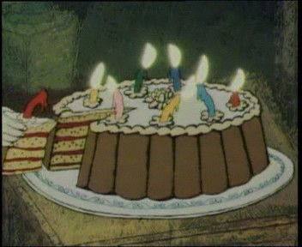
Чернігівська міська рада
4,8 млн грн
1% власних доходів бюджету міста Чернігова

Slide 11
50 % капітальні видатки
Чернігівська міська рада
50 % поточні видатки
1 проект до 1,2 млн грн
1 проект до 360 тис. грн

Slide 12
Мій проект – моя допомога місту
Чернігівська міська рада
1 громадянин + 15 осіб підтримки = 1 проект

Slide 13
На офіційному сайті Чернігівської міської ради
Чернігівська міська рада
www.chernigiv-rada.gov.ua
створено рубрику “Громадський бюджету”

Slide 14
Чернігівська міська рада
Часові рамки у 2015 році:
Прийом проектів – 1-15 вересня
Аналіз проектів – 16 вересня – 4 жовтня
Голосування – 5 – 19 жовтня

Slide 15
Чернігівська міська рада
Інформаційна кампанія:
Рубрика на офіційному веб-порталі Чернігівської міської ради;
Публікації у газетах “Чернігівські відомості”, “7 дней”;
Ефір на радіо “Сівер-Центр”;
Ефір на ЧОДТРК та ТРА “Новий Чернігів”;
Інформація у соцмережах та новинних сайтах.

Slide 16
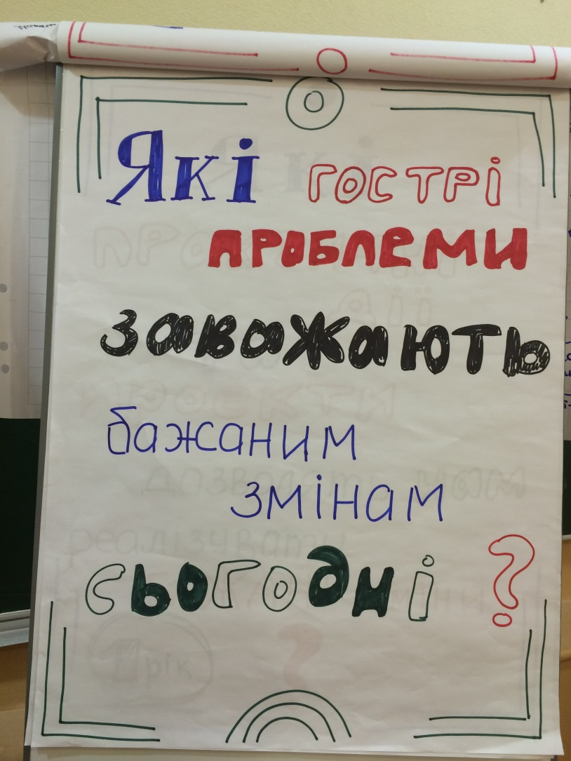
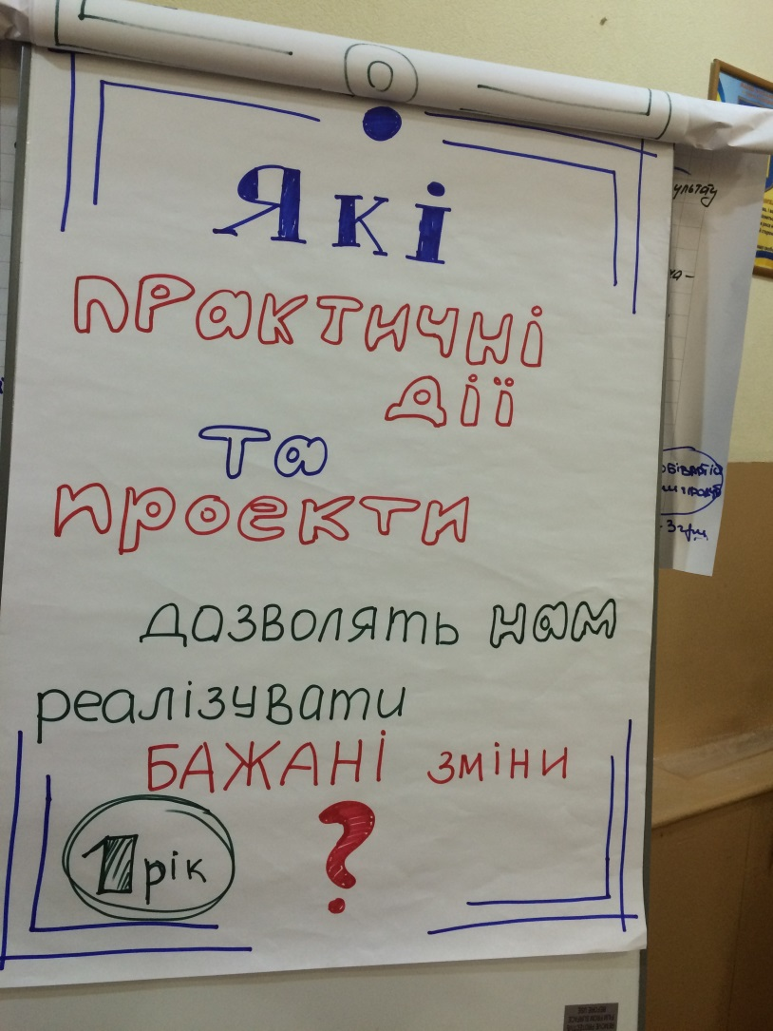
Чернігівська міська рада
Паралельно зусиллями членів робочої групи у загальноосвітніх та вищих навчальних закладах міста Чернігова і бібліотеках проводилися мастер-класи з написання проектів бюджету участі

Slide 17
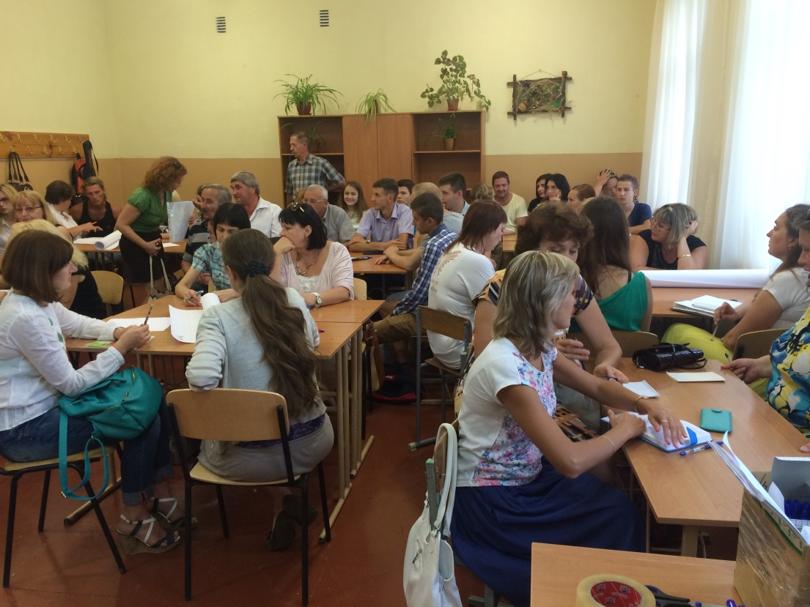
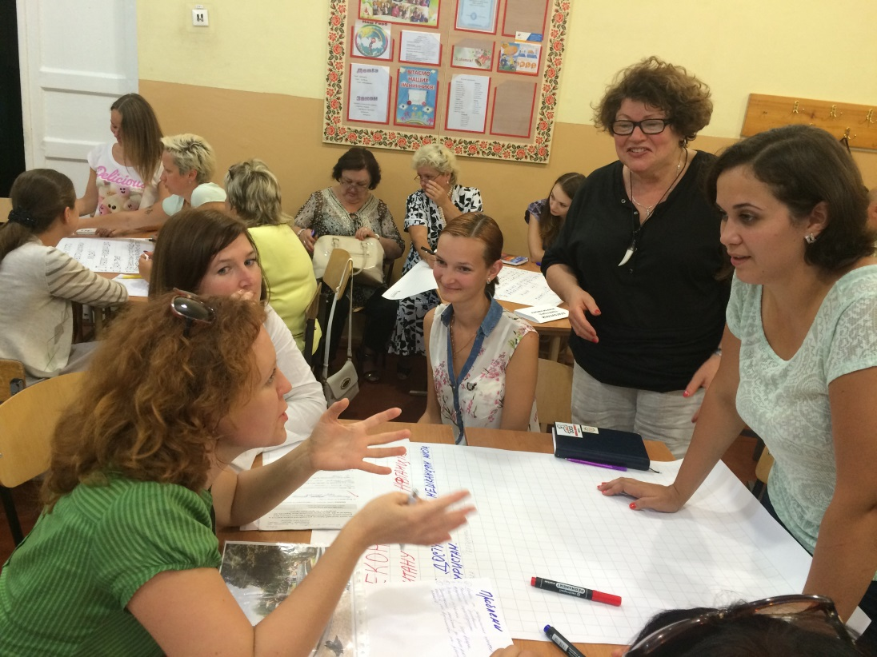
Чернігівська міська рада

Slide 18
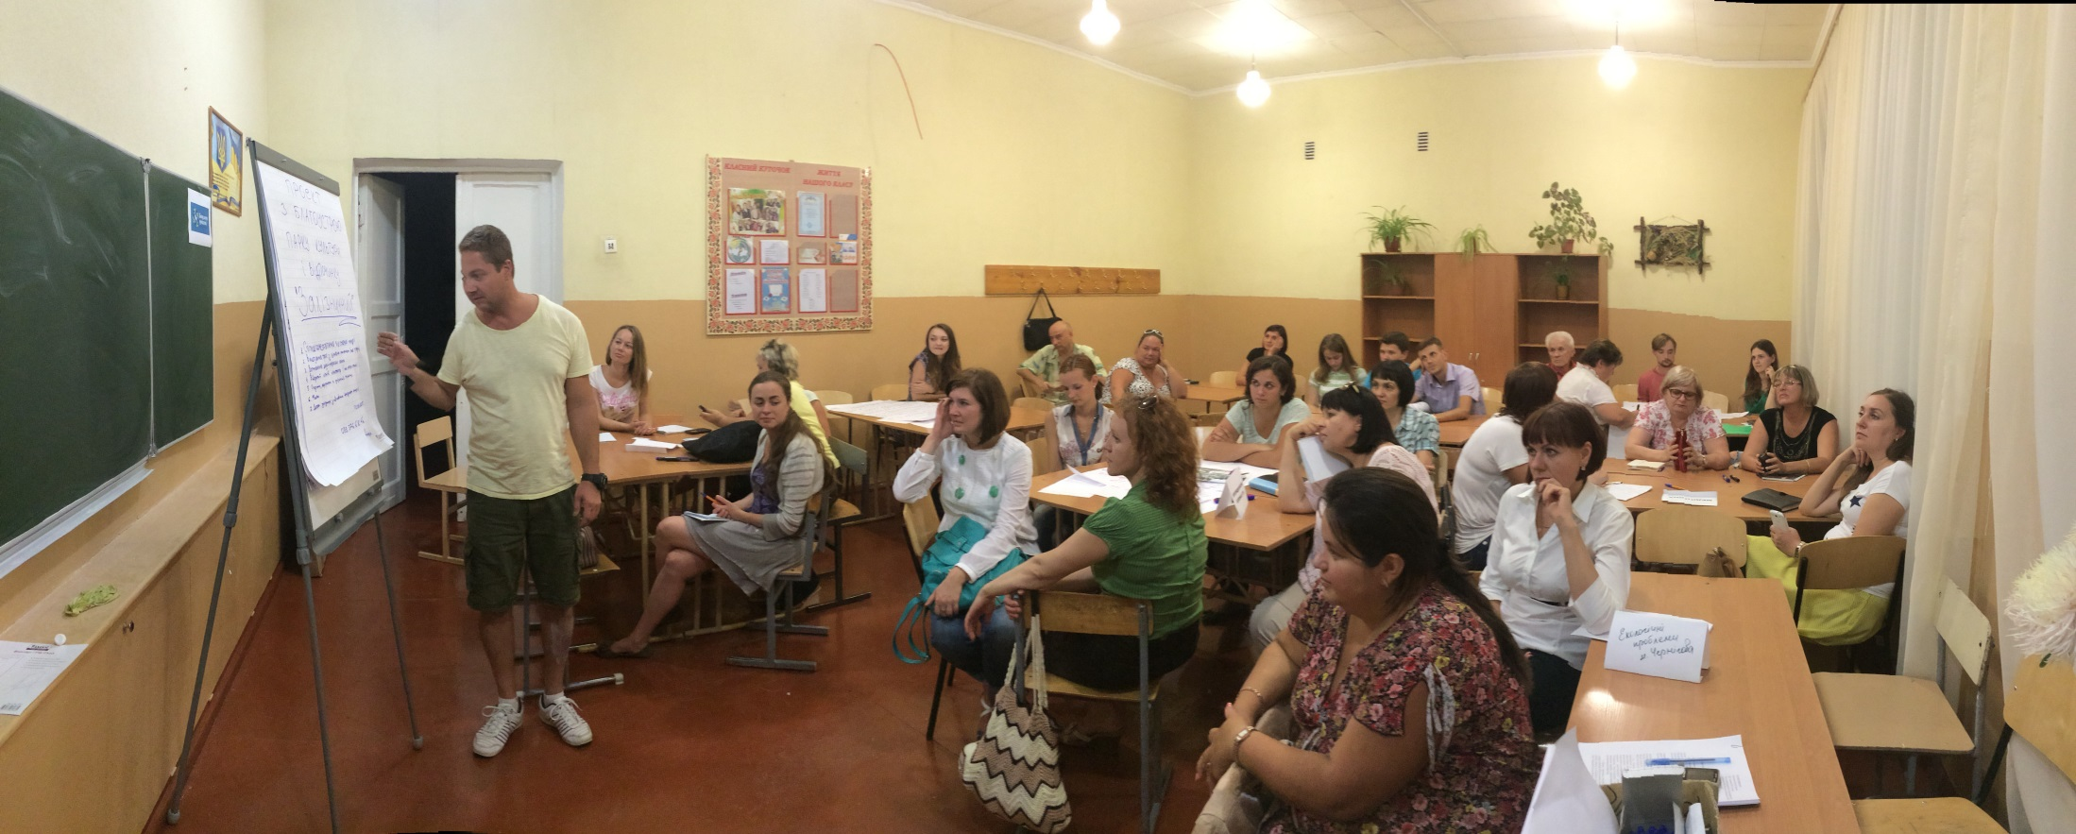
Чернігівська міська рада

Slide 19
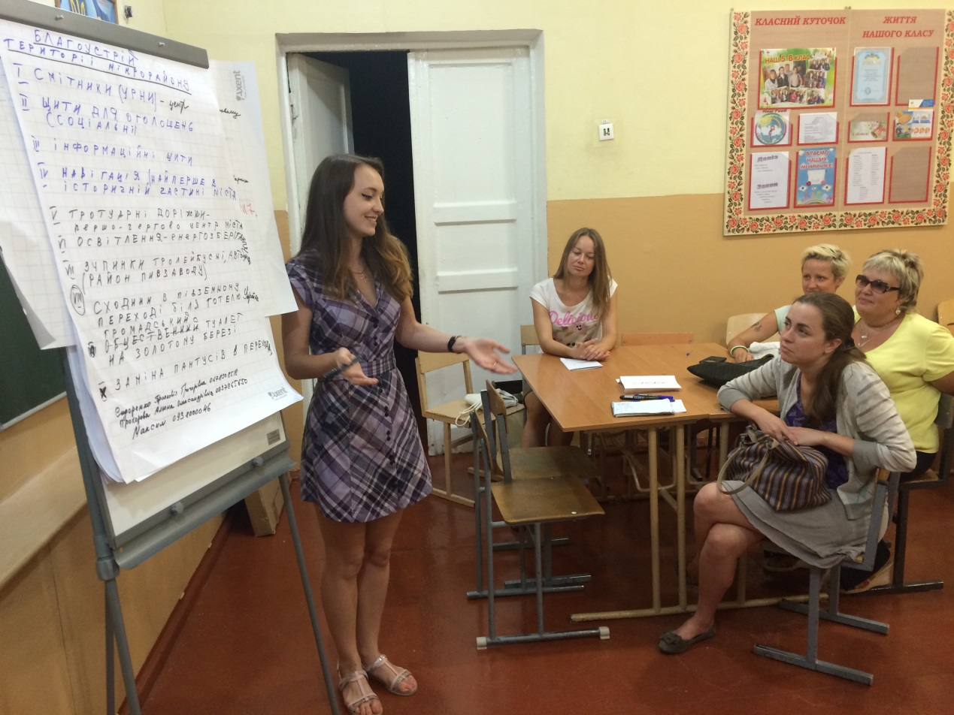
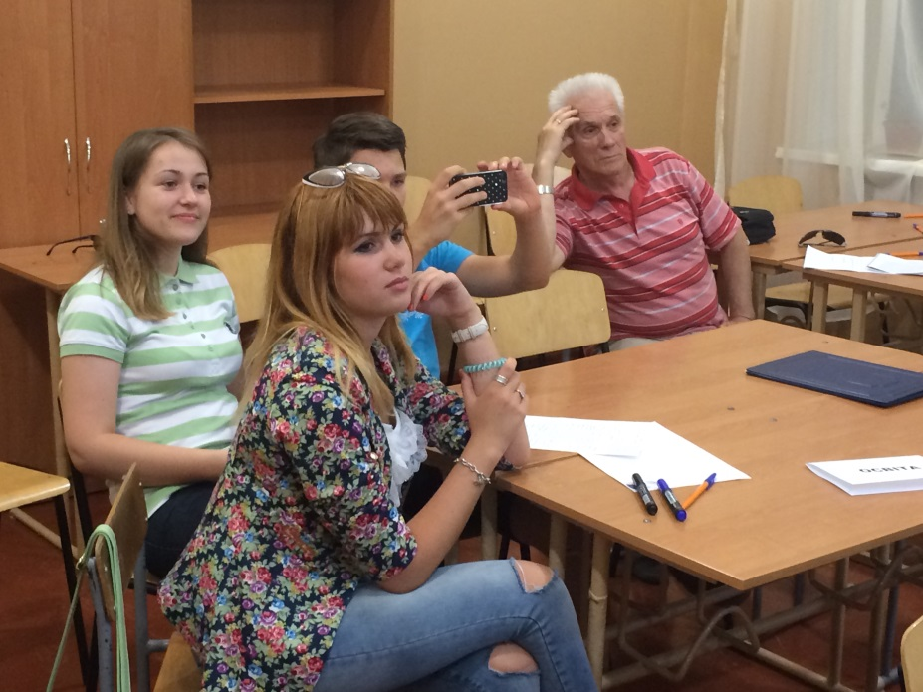
Чернігівська міська рада

Slide 20
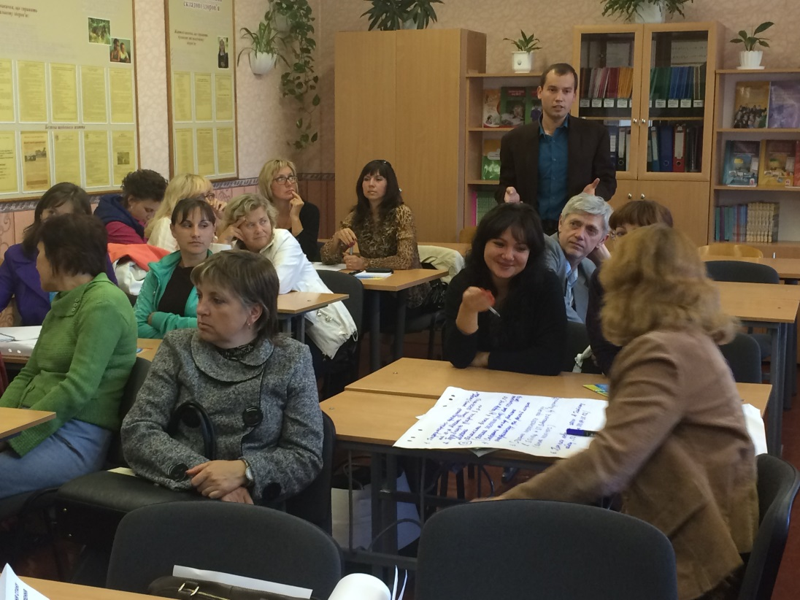
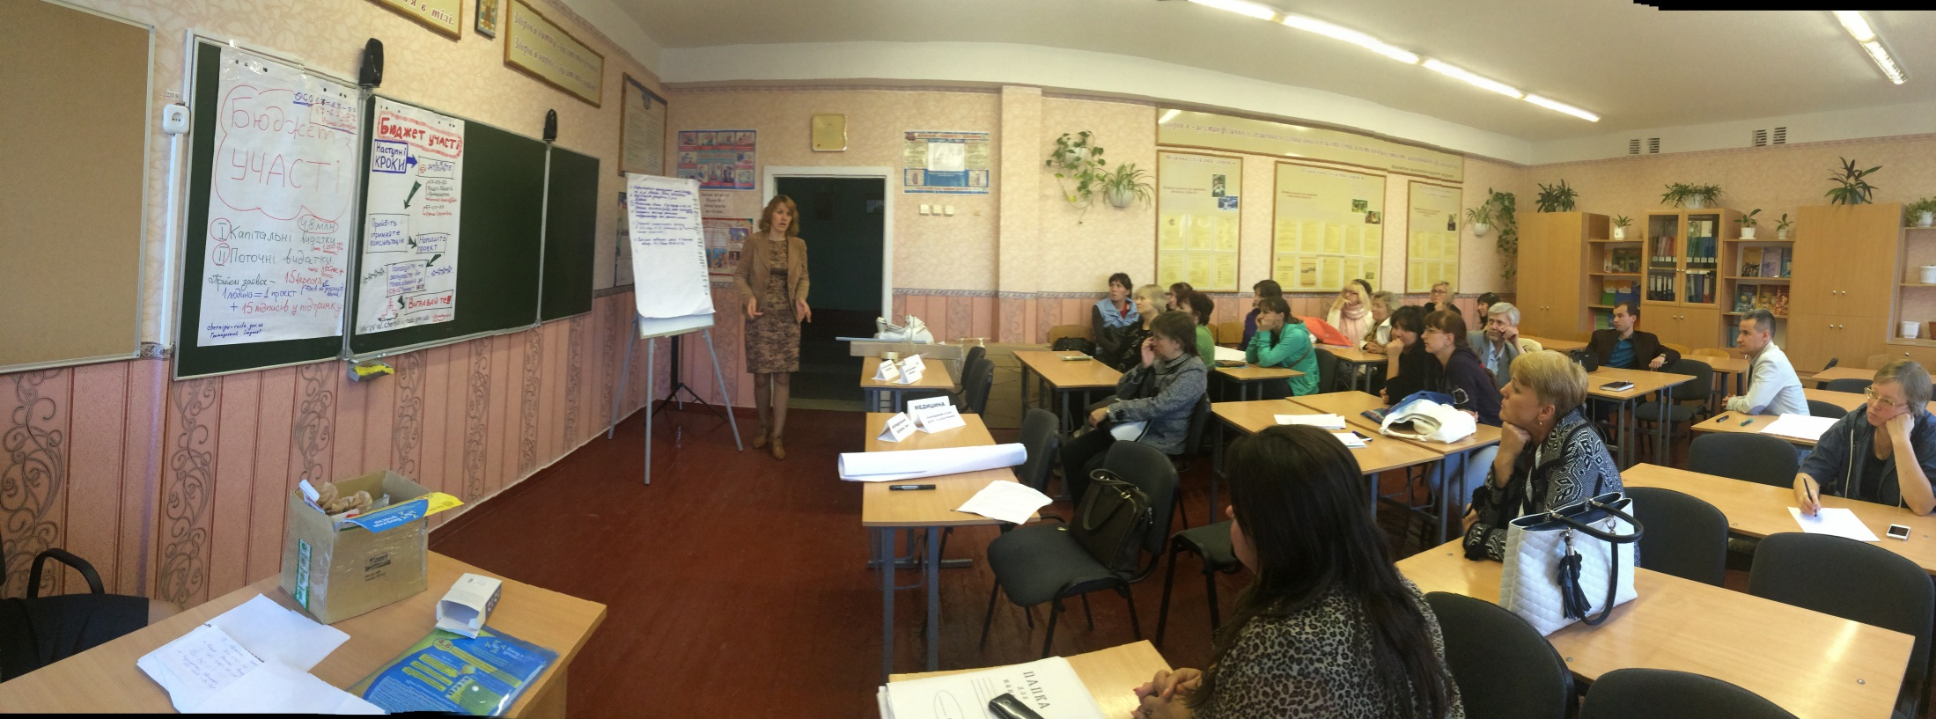

Slide 21
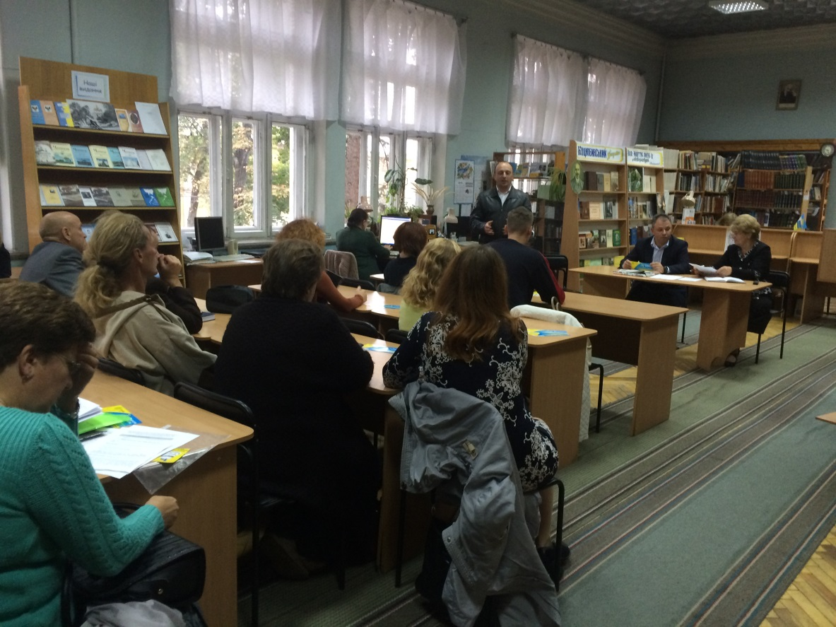
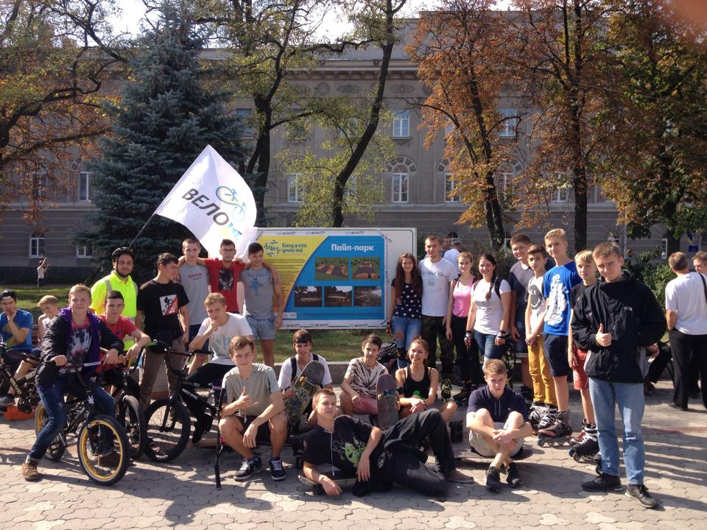
Чернігівська міська рада

Slide 22
Чернігівська міська рада
За підтримки Проекту Фундації польсько-української співпраці ПАУСІ «Партиципаторний бюджет – можливості для підвищення громадської активності і встановлення належного партнерства з органами влади» у рамках Польсько-Канадської Програми Підтримки Демократії співфінансованої з програми польської співпраці на користь розвитку Міністерства закордонних справ РП та канадського Міністерства закордонних справ, торгівлі та розвитку (DFATD)

Slide 23
Чернігівська міська рада
Розроблено логотип проекту:

Slide 24
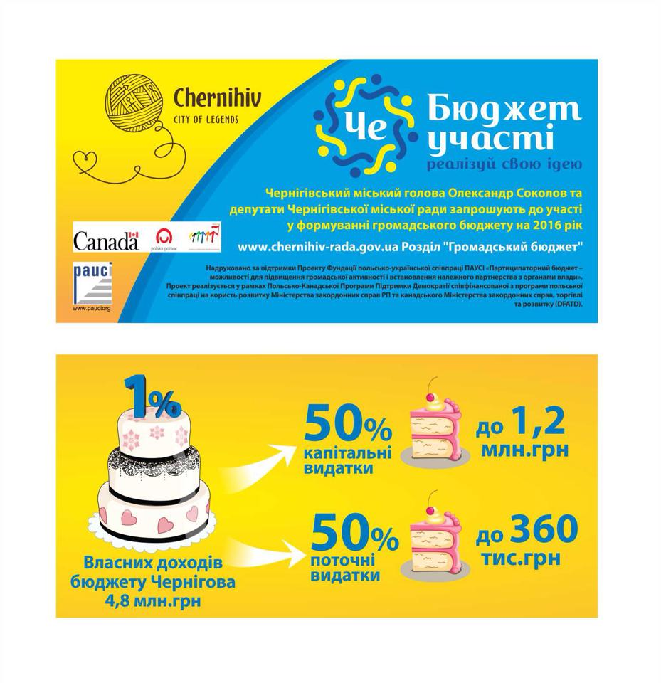
Чернігівська міська рада
Розроблені та надруковані листівки та єврофлаєра, банер

Slide 25
Чернігівська міська рада
Виготовлено ролики для інформаційної кампанії та процесу голосування, розміщені оголошення в ефірі радіостанцій

Slide 26
Чернігівська міська рада
У результаті до уповноваженого робочого органу (відділу зв'язків з громадськістю міської ради) подано 73 проекти, які були перевірені відповідними структурними підрозділами міської ради та винесені на розгляд робочої групи.
За рішенням робочої групи до загальноміського голосування у рамках бюджету участі допущено 56 проектів

Slide 27
Чернігівська міська рада

Slide 28
Чернігівська міська рада

Slide 29
Чернігівська міська рада

Slide 30
Чернігівська міська рада

Slide 31
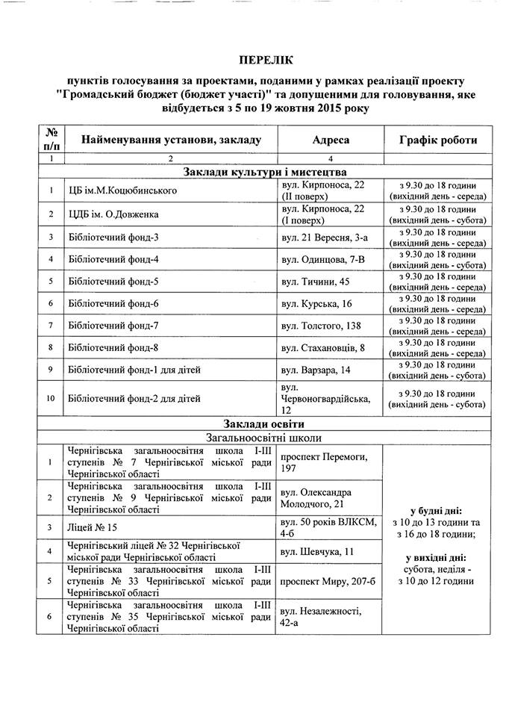
Чернігівська міська рада
Голосування:
16 пунктів для голосування у міських бібліотеках та школах;
Волевиявлення за допомогою бюлетенів

Slide 32
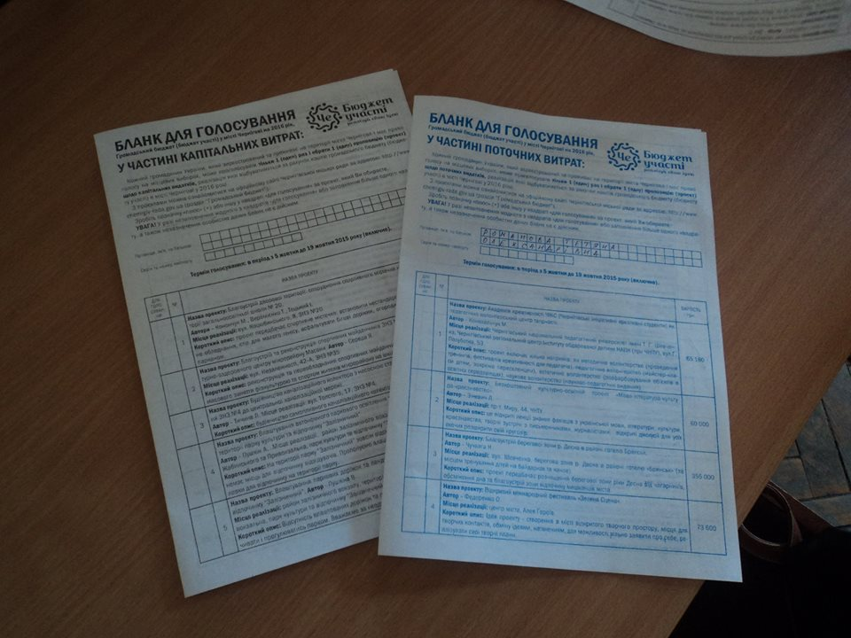
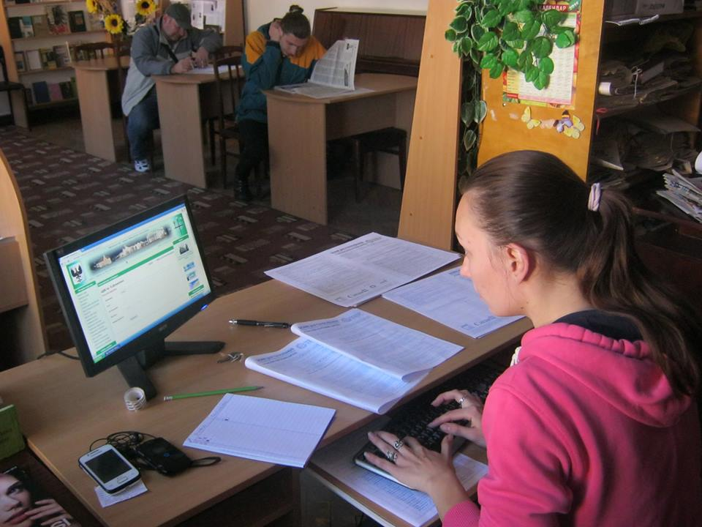
Чернігівська міська рада

Slide 33
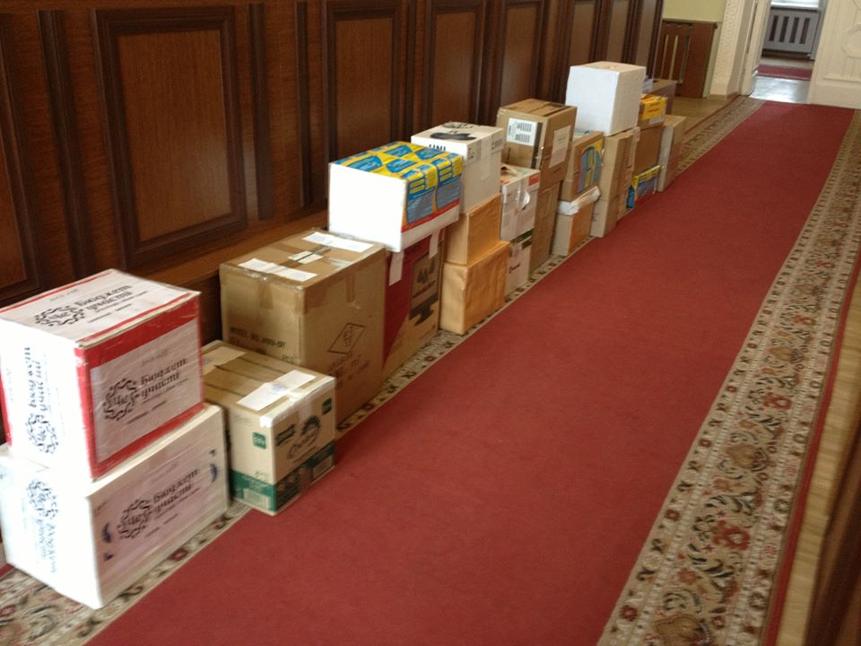
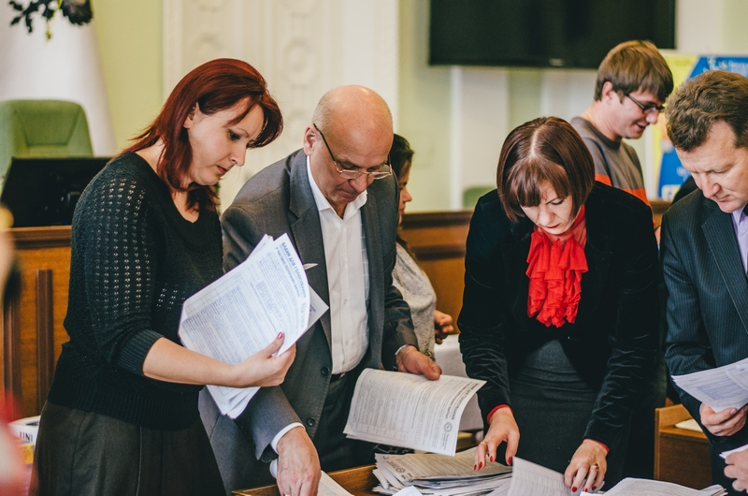
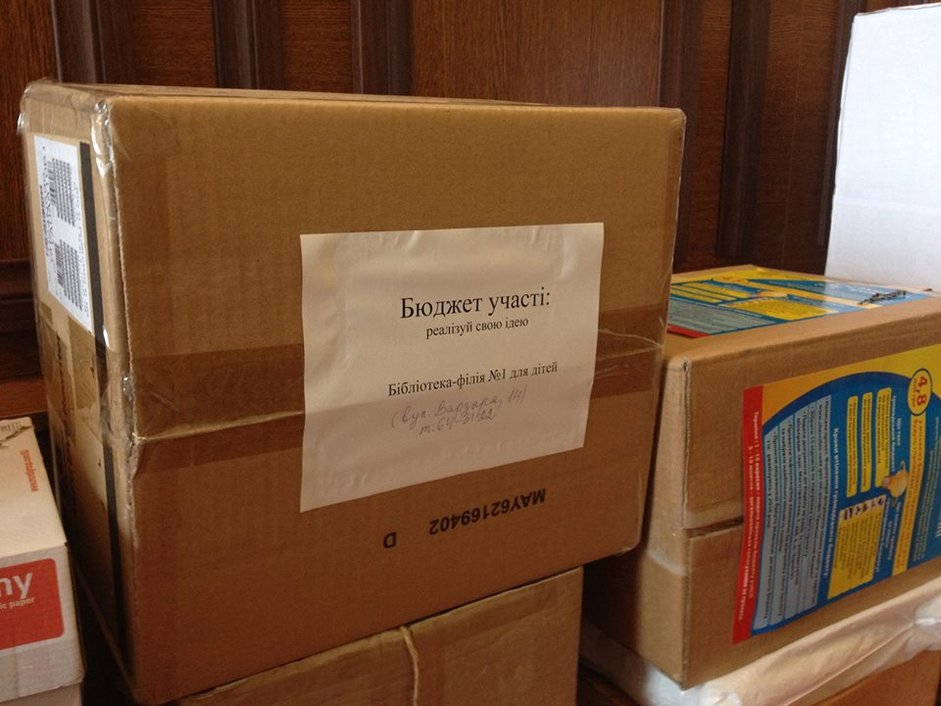
Чернігівська міська рада
Підведення підсумків

Slide 34
Чернігівська міська рада

Slide 35
Чернігівська міська рада

Slide 36
Чернігівська міська рада
Проблеми, які виникли в процесі впровадження бюджету участі у Чернігові:
стислі терміни реалізації проекту першого року;
співпадіння із місцевими виборами: відсутність зацікавленості громадських активістів на фоні виборчих перегонів, неможливість використати зовнішню рекламу;
низький рівень активності громадян;
переважання проектів “бюджетників”;
проблеми ідентифікації чернігівців та необхідність он-лайн голосування.

Slide 37
Чернігівська міська рада
Досягнення громадського бюджету в місті Чернігові:
- налаштування діалогу між громадськістю і посадовцями як інструмент демократії для вирішення конфліктів; - визначено найбільш актуальні проблеми міста, що хвилюють жителів; - ознайомлено активну громадськість із моделлю партиципаторного бюджетування.
Очікування від впровадження громадського бюджету в місті Чернігові:
створити ефективний механізм взаємодії влади та громадян в бюджетному процесі;
залучити населення до процесу прийняття рішень на місцевому рівні;
сформувати довіру громадян до місцевої влади;
вирішити проблеми, які найбільш хвилюють жителів міста;
підвищити рівень прозорості процесу прийняття рішень шляхом надання жителям можливості безпосереднього впливу на частину міського бюджету

Slide 38
Чернігівська міська рада
Бюджет участі – реалізуй свою ідею
Дякую за увагу

